Slide 1
О запрете использования опасных предметов в школе
СОШ №3 г. Пудож

Slide 2

Вопрос безопасности в школе — это нечто большее, чем набор правил или инструкций
Это основа, на которой строится успешный учебный процесс и нормальная жизнь каждого ученика, учителя и сотрудника школы

Slide 3
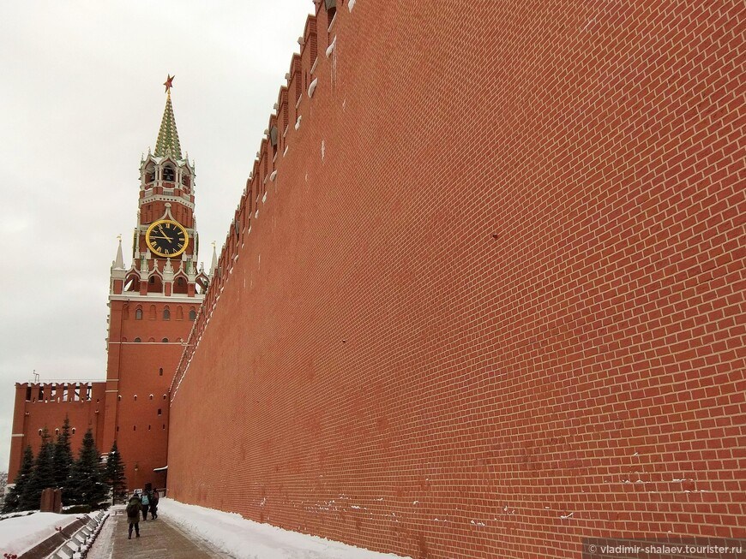
Представьте крепость. Её прочность и устойчивость зависят от каждого кирпича, который в нее вложен. Так же и в школе
Безопасность — это не просто задача отдельных лиц. Это совместная ответственность

Slide 4

Каждый участник образовательного процесса, будь то ученик, учитель или технический работник, играет свою ключевую роль в том, чтобы создать безопасную среду
Безопасные условия дают возможность сосредоточиться на учёбе, общении и личностном развитии

Slide 5
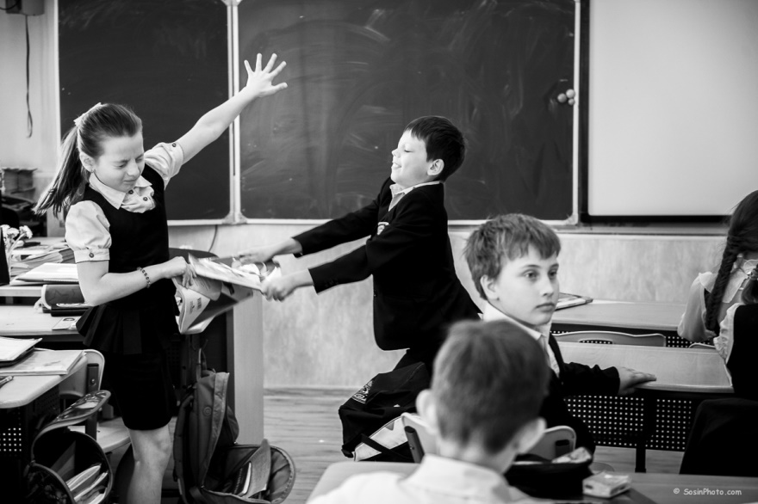

Когда вы приходите в школу и чувствуете себя в безопасности, у вас появляется больше уверенности. Вы можете спокойно заниматься уроками, общаться с друзьями и участвовать в различных мероприятиях
Если вы чувствуете себя не в безопасности — это может вызвать стресс и помешать учебе
Поэтому очень важно создать атмосферу, где каждому будет комфортно
СТРЕСС
УВЕРЕННОСТЬ

Slide 6
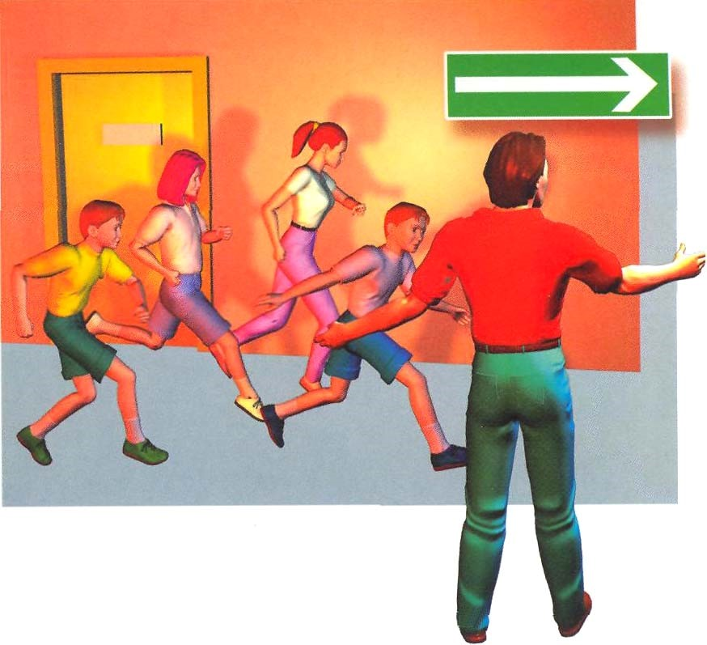
Жизнь полна неожиданностей. Мы никогда не можем заранее предсказать, что может произойти в любой момент
Одна маленькая неосторожность может иметь серьезные последствия!

Slide 7

Наличие чётких правил безопасности помогает минимизировать риски

Slide 8

Опасные предметы — это предметы, которые при неумелом обращении могут причинить вред, и даже стать причиной беды

Slide 9
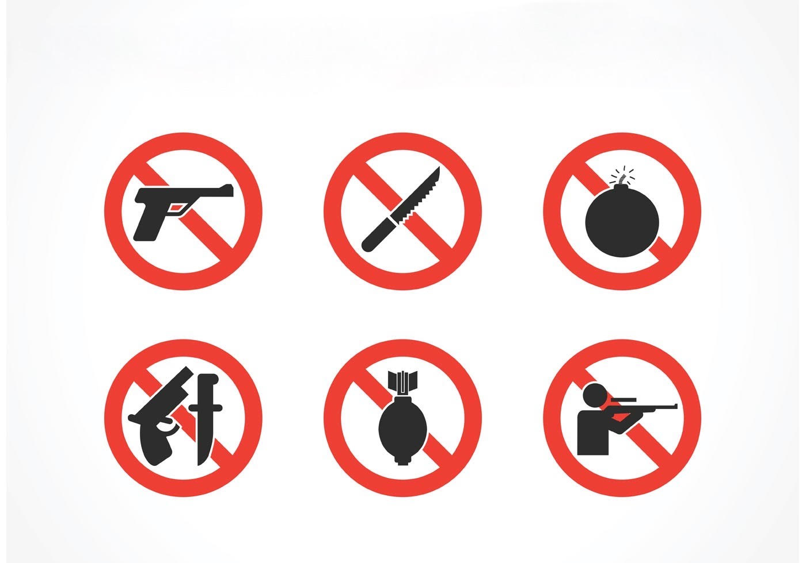
Перечень предметов, веществ и устройств, запрещённых к проносу в здание и на территорию школы:
▶ Любые виды оружия и боеприпасов (холодное, огнестрельное, пневматические, травматические винтовки и пистолеты, газовое оружие и оружие самообороны)

Slide 10
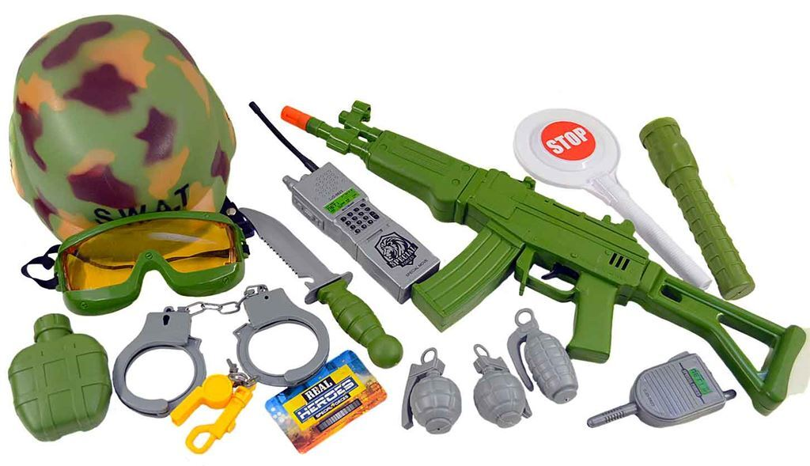
▶ Имитаторы и муляжи оружия и боеприпасов
Запрещено!

Slide 11
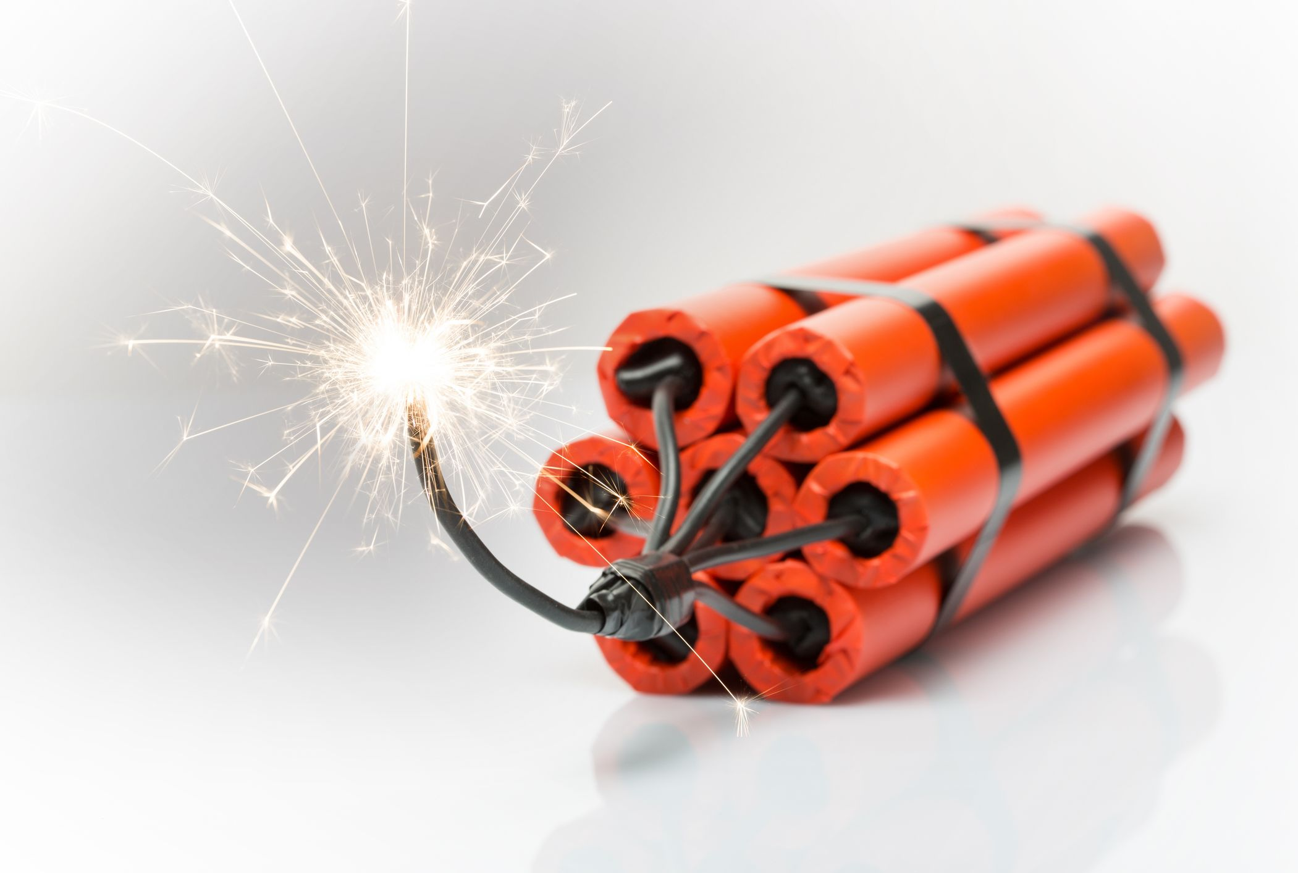
▶ Взрывчатые вещества, взрывные устройства, дымовые шашки, сигнальные ракеты
Запрещено!

Slide 12
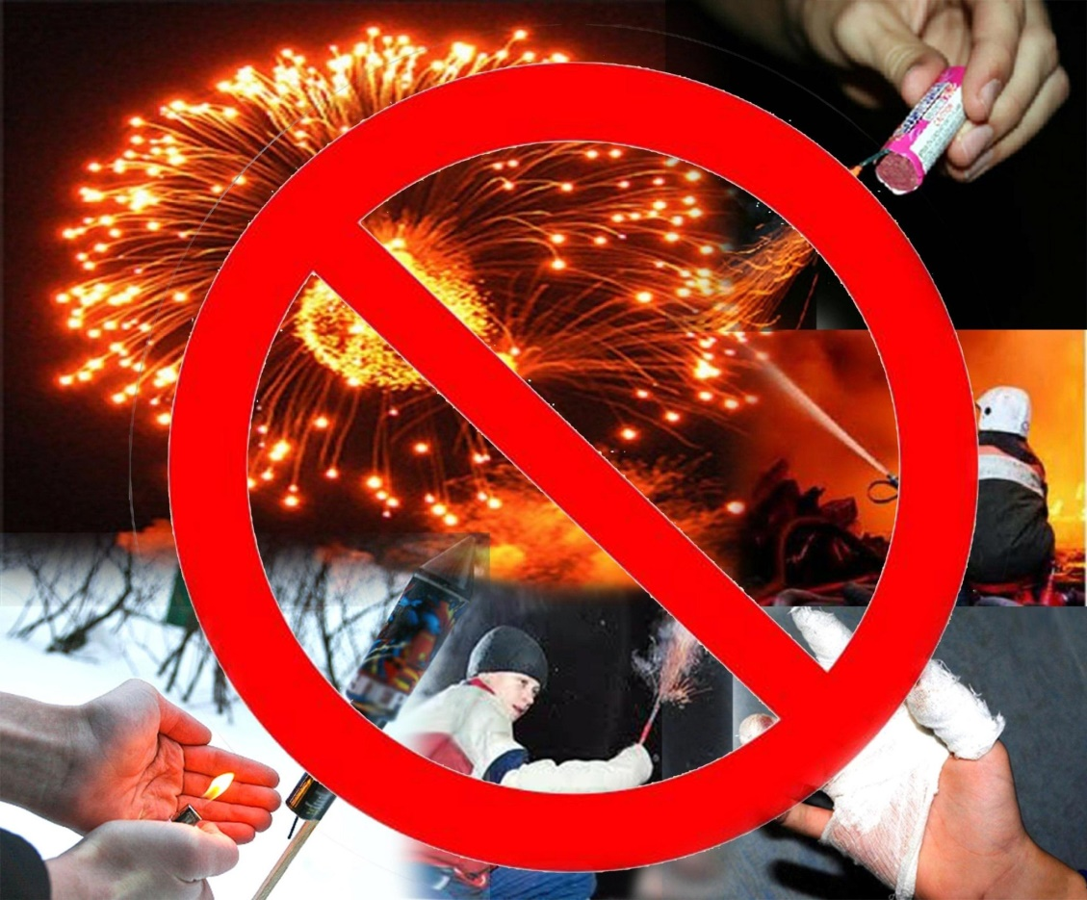
▶ Пиротехнические изделия (фейерверки; бенгальские огни, салюты, хлопушки, петарды и т.п.)

Slide 13
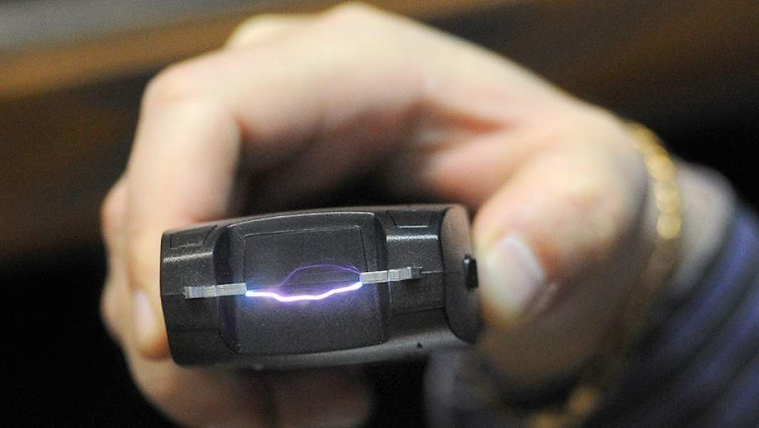
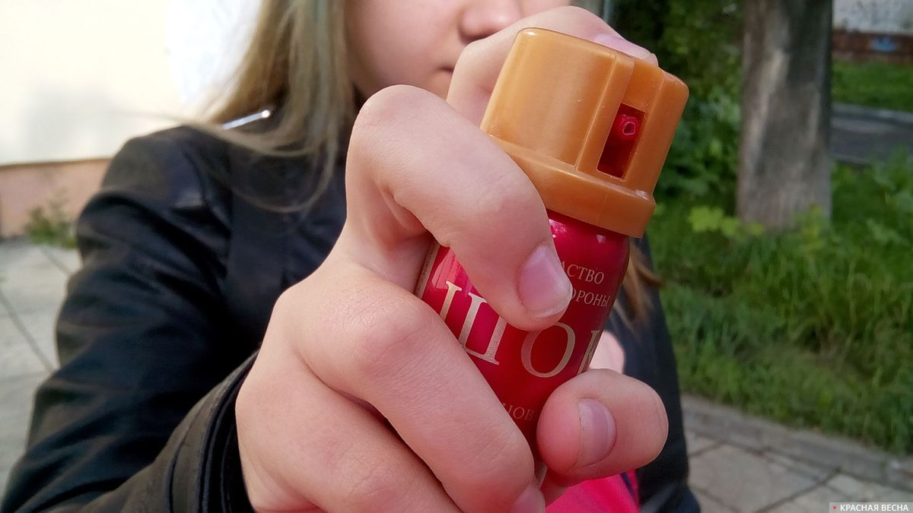
▶ Электрошоковые устройства
▶ Газовые баллончики, аэрозольные распылители и нервнопаралитического и слезоточивого воздействия
Электрошокер
Газовый баллончик
Запрещено!
Запрещено!

Slide 14


▶ Колющие и режущие предметы (включая канцелярские ножи, бритвенные лезвия, битое стекло, предметы для резки, пилы)
▶ Другие предметы, которые могут быть использованы в качестве оружия
Канцелярский нож
Колющие, режущие предметы

Slide 15
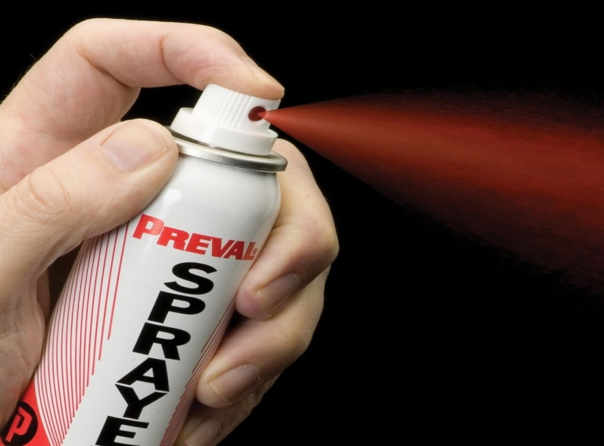

▶ Огнеопасные, взрывчатые, ядовитые, отравляющие и едко пахнущие вещества
▶ Легковоспламеняющиеся, пожароопасные материалы, предметы, жидкости и вещества
Аэрозольные баллоны
Ядовитые вещества

Slide 16
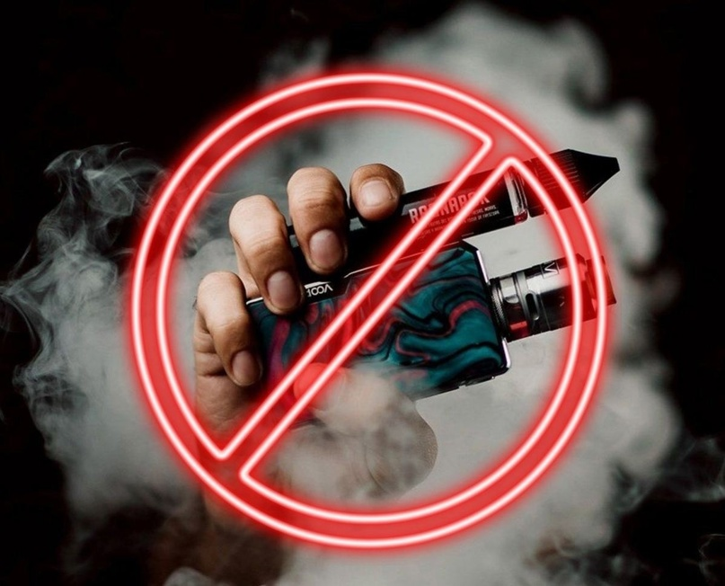

▶ Радиоактивные материалы и вещества
▶ Табачные изделия, электронные сигареты, наркотические и психотропные вещества и средства, вызывающие опьянение или отравление
Электронные сигареты
Радиоактивные вещества

Slide 17
Согласно статье 12 Федерального закона от 23.02.2013 № 15-ФЗ «Об охране здоровья граждан от воздействия окружающего табачного дыма, последствий потребления табака или потребления никотинсодержащей продукции» установлен запрет курения табака, потребления никотинсодержащей продукции или использования кальянов на отдельных территориях, в помещениях и на объектах, а так же согласно нормам Федерального закона от 31.07.2020 №303-ФЗ, вейпы и айкосы приравнены к сигаретам

Slide 18


▶ Алкоголь, спиртосодержащие напитки, пиво, энергетические напитки
▶ Дроны, игрушки, собранные по образцу беспилотных летательных аппаратов
Алкоголь
Дроны

Slide 19

▶ Хозяйственные сумки, громоздкие предметы, различные свёртки подозрительного вида, способствующие проносу в здание запрещённых предметов, самодельных взрывных устройств

Slide 20
Последствия использования опасных предметов:
● Травмы, увечья
● Происшествия (например, пожар)
● Административная и уголовная ответственность

Slide 21
«Уголовный кодекс Российской Федерации» от 13.06.1996 N 63-ФЗ (с изм. и доп., вступ. в силу с 20.11.2024)
УК РФ Статья 20. Возраст, с которого наступает уголовная ответственность
Уголовной ответственности подлежит лицо, достигшее ко времени совершения преступления шестнадцатилетнего возраста (16 лет)
Лица, достигшие ко времени совершения преступления четырнадцатилетнего возраста (14 лет), подлежат уголовной ответственности за:
● убийство (статья 105)
● умышленное причинение тяжкого вреда здоровью (статья 111)
● умышленное причинение средней тяжести вреда здоровью

Slide 22
✓ умышленные уничтожение или повреждение имущества при отягчающих обстоятельствах (часть вторая статьи 167)
✓ террористический акт (статья 205), прохождение обучения в целях осуществления террористической деятельности (статья 205.3)
✓ участие в террористическом сообществе (часть вторая статьи 205.4)
✓ участие в деятельности террористической организации (е о преступлении (статья 205.6), захват заложника (статья 206)
✓ заведомо ложное сообщение об акте терроризма
(часть вторая статьи 205.5)
✓ заведомо ложное сообщение об акте терроризма (статья 207)

Slide 23
✔хулиганство при отягчающих обстоятельствах (части вторая и третья статьи 213)
✔вандализм (статья 214)
✔незаконные приобретение, передачу, сбыт, хранение, перевозку или ношение взрывчатых веществ или взрывных устройств (статья 222.1)
✔незаконное изготовление взрывчатых веществ или взрывных устройств (статья 223.1)
✔хищение либо вымогательство оружия, боеприпасов, взрывчатых веществ и взрывных устройств (статья 226)
✔хищение либо вымогательство наркотических средств или психотропных веществ

Slide 24

Забота о себе и друзьях
В случае обнаружения у обучающегося любого вида оружия незамедлительно сообщите об этом классному руководителю или любому другому учителю, заместителю директора и т.д.

Slide 25

Ребятам, сообщившим об имеющемся у одноклассников или других учащихся школы опасном предмете, не желающим себя обнародовать, администрация школы гарантирует анонимность

Slide 26

Берегите себя и свою школу!

